Slide 1
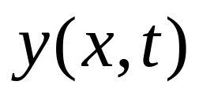
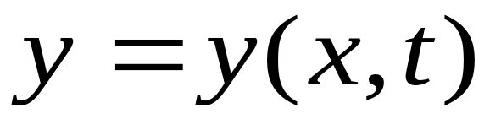
一 、平面简谐波的波函数
介质中任一质点（坐标为 x）相对其平衡位置的位移（坐标为 y）随时间的变化关系，即 称为波函数。
各质点相对平衡位置的位移
波线上各质点平衡位置
简谐波：在均匀的、无吸收的介质中，波源作简谐运动时，在介质中所形成的波。
平面简谐波：波面为平面的简谐波。

Slide 2
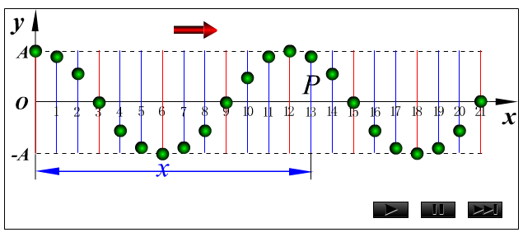
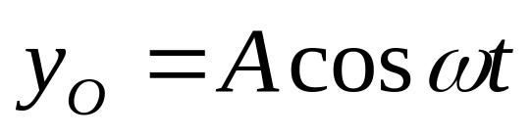
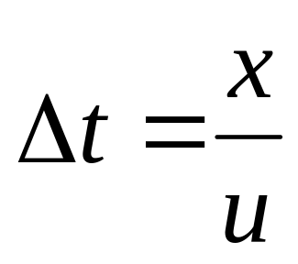

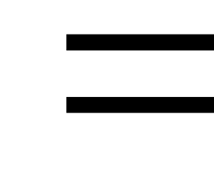
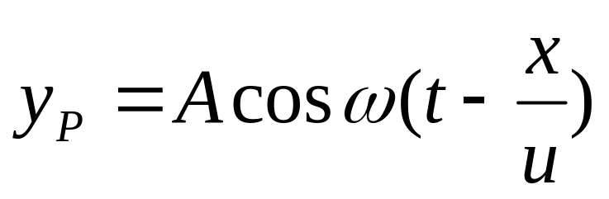
以速度u 沿 x 轴正向传播的平面简谐波 。令原点O 的初相为零，其振动方程
时间推迟方法
点O 的振动状态
点 P
t-x/u时刻点O 的运动
t 时刻点 P 的运动
点P 振动方程：

Slide 3
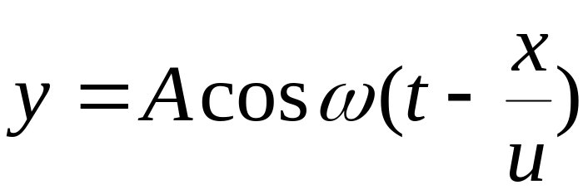



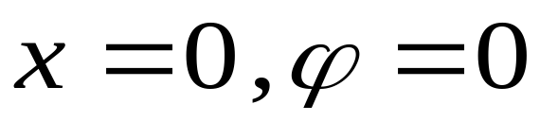

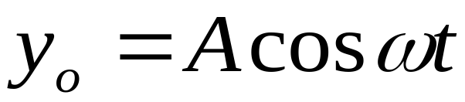


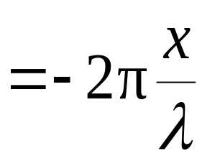
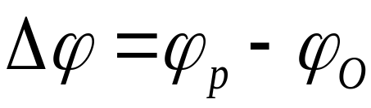
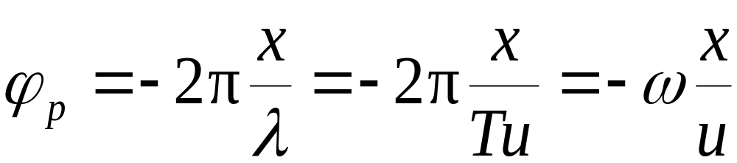
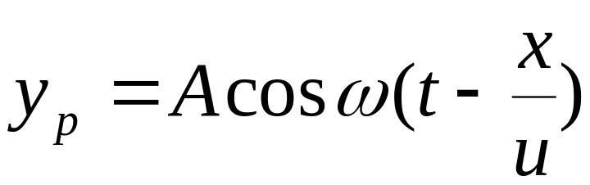
波函数
点 O 振动方程：
P
O
*
相位落后法
点 P 比点 O 落后的相位：
点 P 振动方程：

Slide 4

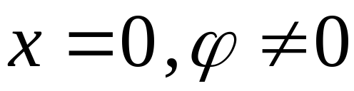
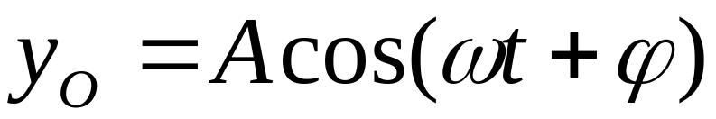
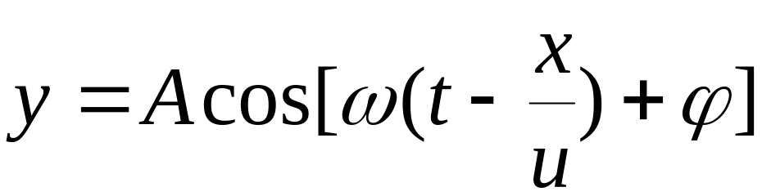

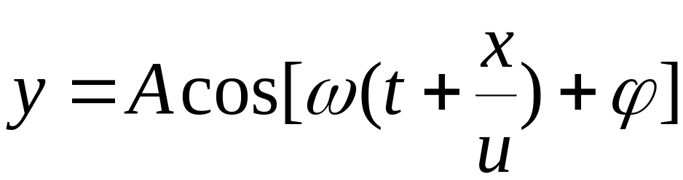
如果原点的初相位不为零
O
点 O 振动方程：
波函数
沿 轴正向
沿 轴负向

Slide 5
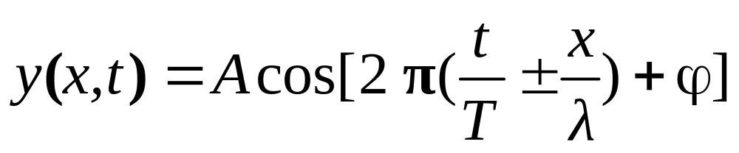
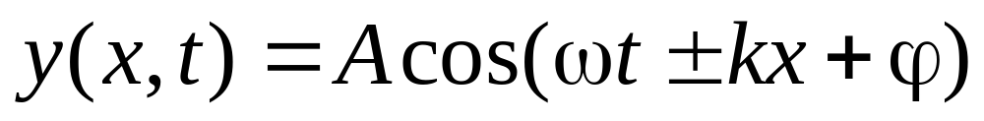
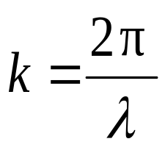
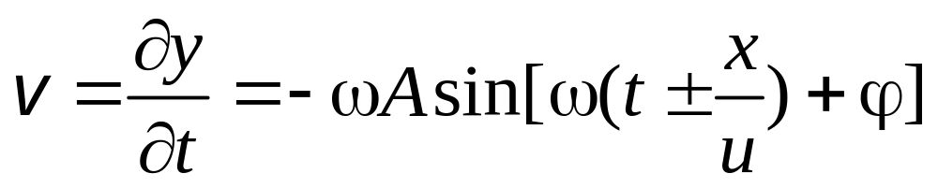
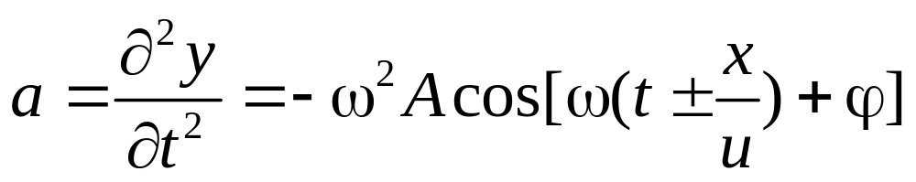
波动方程的其它形式
质点的振动速度，加速度
角波数

Slide 6
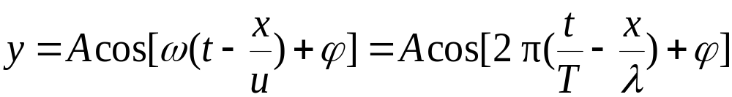
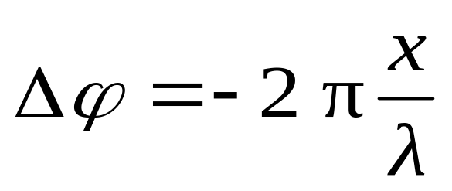
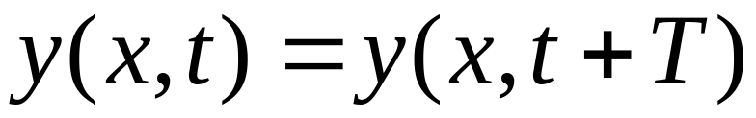
二 、波函数的物理意义
1、 当 x 固定时， 波函数表示该点的简谐运动方程，并给出该点与点 O 振动的相位差。
（波具有时间的周期性）

Slide 7
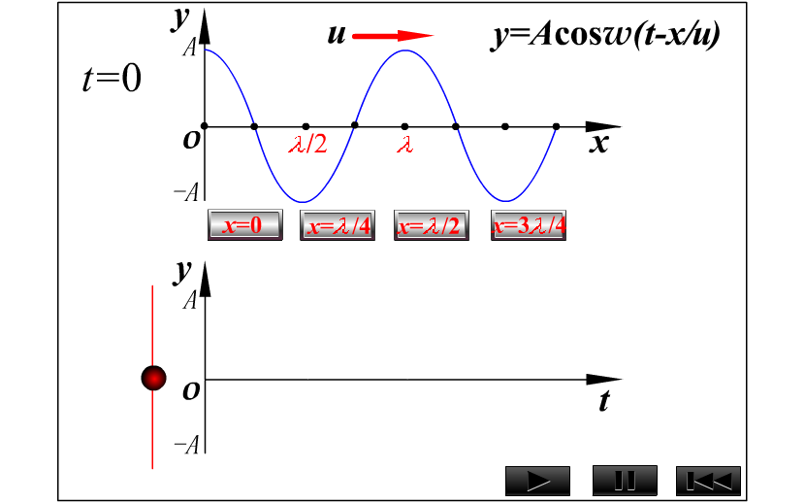
波线上各点的简谐运动图

Slide 8

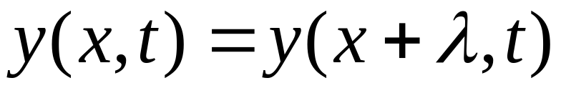
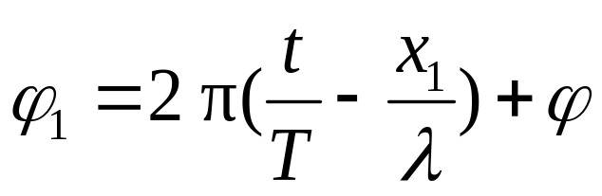
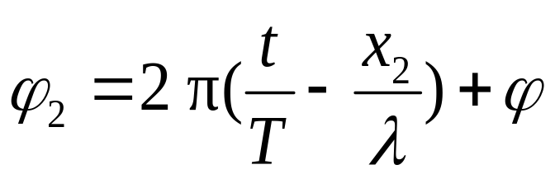
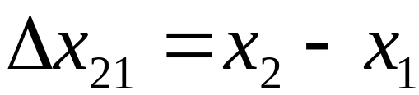
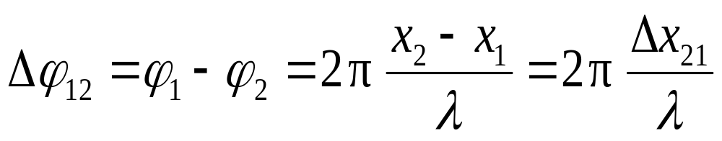
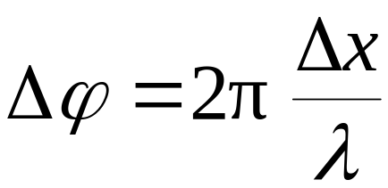
2、当 一定时，波函数表示该时刻波线上各点相对其平衡位置的位移，即此刻的波形。
（波具有空间的周期性）
波程差

Slide 9
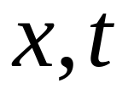



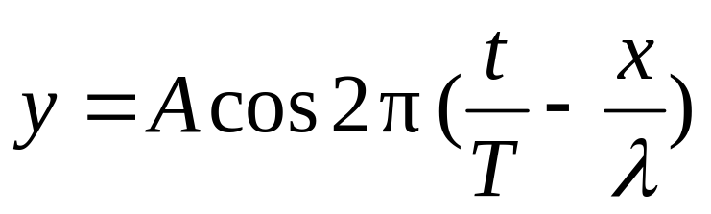
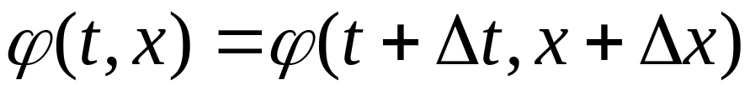
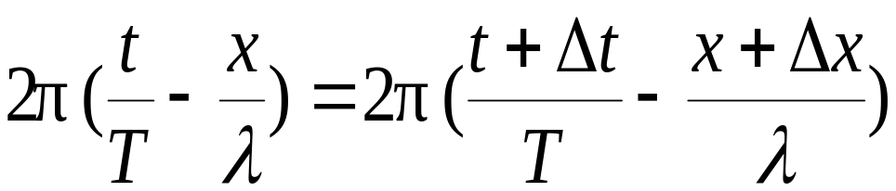
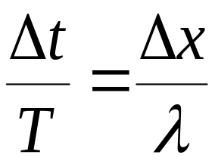

3 若 均变化，波函数表示波形沿传播方向的运动情况（行波）。
时刻
时刻
O
O

Slide 10

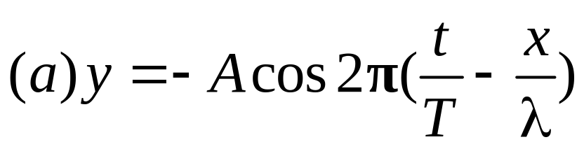
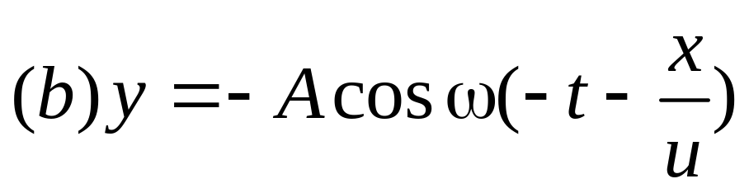
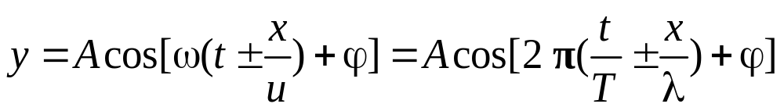
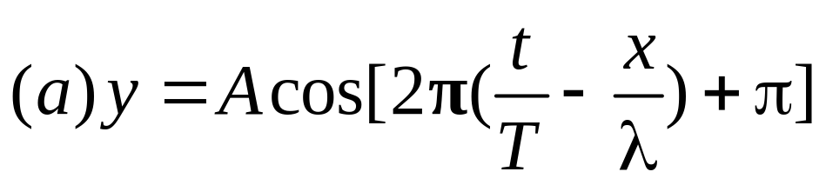
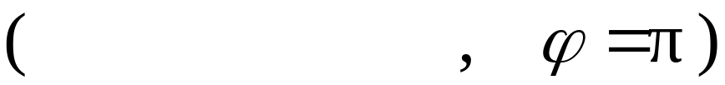
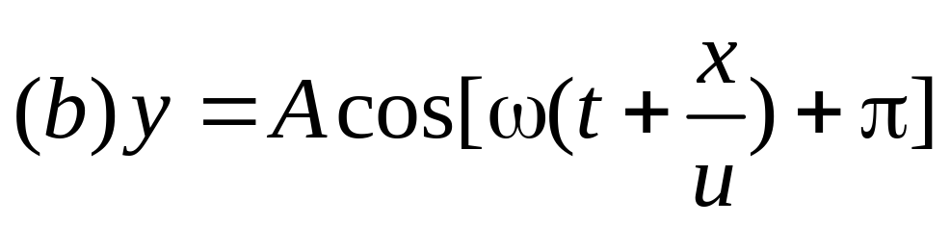

1）给出下列波函数所表示的波的传播方 向和 点的初相位。
讨 论
解：波函数的标准形式为：
向x 轴正向传播
向x 轴负向传播

Slide 11
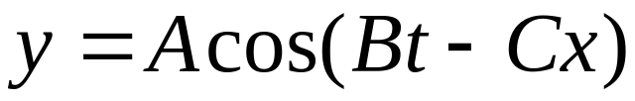


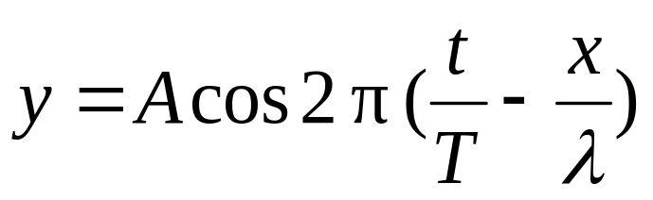
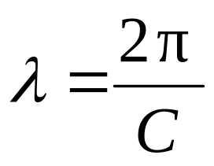
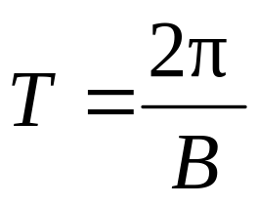
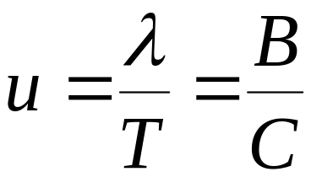
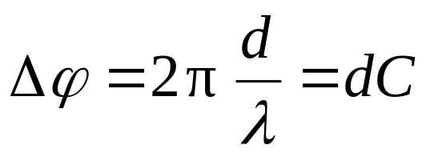
2）平面简谐波的波函数为 式中 为正常数，求波长、波速、波传播方向上相距为 的两点间的相位差。
解：波函数的标准形式为：
比较系数法得：

Slide 12





例1:已知波动方程如下，求波长、周期和波速。
解：比较系数法：
把题中波动方程改写成：
比较得：

Slide 13











例2 一平面简谐波沿 O x 轴正方向传播， 已知振幅 ， ， 。 在 时坐标原点处的质点位于平衡位置沿 O y 轴正方向运动 。 求
1）波动方程
解 写出波动方程的标准式
O

Slide 14







2）求 波形图
波形方程
1.0
o
2.0
-1.0
时刻波形图

Slide 15







3） 处质点的振动规律并做图
处质点的振动方程
波形方程
3
1.0
*
2
4
0
*
*
*
1.0
2.0
-1.0
*
*
1
处质点的振动曲线

Slide 16





例3：已知波长为 的平面简谐波沿 轴负方向传播。 处质点的振动方程为
（1）写出该平面简谐波的表达式；
（2）画出 时刻的波形图。

Slide 17





解法一：（1）先求出O 点（坐标原点）的振动方程。
因为波沿x 轴负向传播，所以O点振动落后于x 处的振动，O点振动方程为：

Slide 18


（2）由 O点的振动方程直接写出波动方程

Slide 19


解法2：取波线上任意一点P，坐标设为x，由波的传播特性，P点的振动落后于 处质点的振动，P点的振动方程（也是该波的波函数的表达式）为：

Slide 20








（2）t=T时波形和t=0时的波形一样。
t=0时，
分别取

Slide 21






例3：一平面简谐波沿 x轴正方向传播，其振幅为 A，频率为 ，波速为 ，设 时刻的波形曲线如图所示。求（1） 处质点振动方程；（2）该波的波动方程。

Slide 22






解：由波沿 x轴正向传播定出 时，x=0 处的点将离开平衡位置向y轴负向运动。
由旋转矢量法可得此时相位为 。
处质点的振动方程：
波动方程为：

